Slide 1
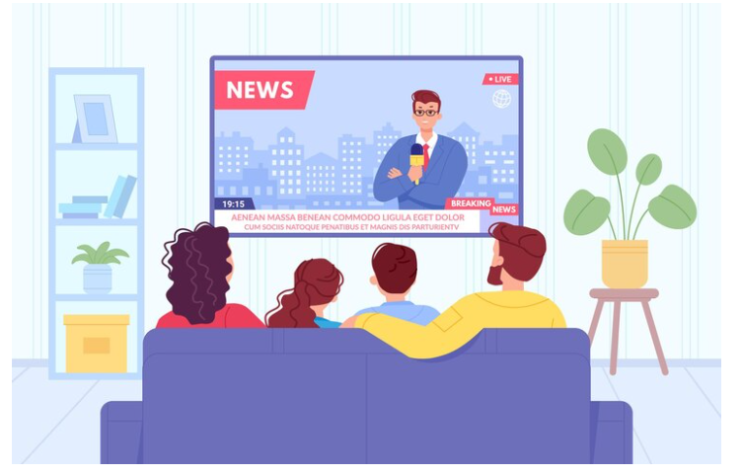
LITERASI MEDIA BERBASIS MEDIUM
Pertemuan 9

Slide 3
Penetrasi Media Cetak
Penetrasi media cetak di Indonesia pada 2023 adalah 8%. Survei Nielsen Media di 11 kota dengan 17.000 responden menunjukkan penetrasi media cetak, termasuk koran, majalah, dan tabloid, adalah 8%
Beberapa media cetak yang tutup pada 2023 adalah:
Koran Sindo (17 April 2023)
Harian Republika (31 Desember 2022)
Majalah Forbes Indonesia
Tabloid Nova (22 Desember 2022)
Majalah Bobo Junior (21 Desember 2022)
Majalah Mombi (28 Desember 2022)
Majalah Mombi Junior SD (21 Desember 2022)

Slide 4
Media Cetak
Karakteristik media cetak
Media cetak mudah dibawa sehingga dapat diakses di mana saja dan kapan saja
Informasi tertulis sehingga dapat dibaca, dikutip, didokumentasikan jika dibutuhkan
Media cetak biasanya berbentuk tulisan yang menyediakan argument atau kronologi urut dan lengkap sehingga pemahaman pembaca lebih komprehensif
Media cetak menyediakan beragam jenis bacaan dari pengetahuan hingga hiburan dengan berbagai variasi narasi,alur, tata letak, ilustrasi, dan sebagainya sehinga dapat dimanfaatkan untuk berbagai keperluan
Media cetak bersifat satu arah,khalayak tidak dapat merespon pada penulis secara cepat.

Slide 5
Konten media cetak
Secara umum konten media cetak dibagi 2:
Jurnalistik – berdasarkan kaidah dan prinsip jurnalistik
Hiburan – berdasarkan rekaan penulis

Slide 6
Konten Jurnalistik
Konten yang disampaikan benar atau akurat berdasarkan prinsip 5W + 1 H
Narasumber yang dikutip kredibel
Menceritakan kepentingan public
Objektif;meminta pendapat beberapa pihak yag terlibat
Wartawan memeriksa ulang informasi berdasarkan variasi sumber informasi
mandiri, tidak membela kepentingan (ekonomi dan politik) kelompok tertentu
Memiliki nilai berita
Bukan opini/pendapat pribadi
Tidak menyebarkan perasaan negative/kebencian pada seseorang/kelompok lain

Slide 7
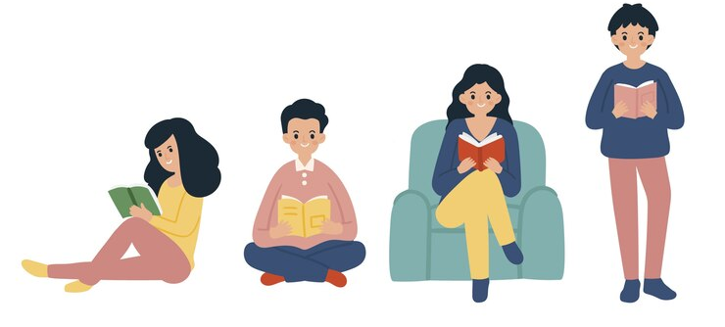
Konten Hiburan Yang Baik Memiliki Karakteristik
Dapat meningkatkan pengetahuan pembaca mengenai lingkungan, kehidupan social, Kesehatan dan sebagainya
Tidak mengarahkan pada kekerasan,pornografi, melecehkan orang lain secara fisik, suku, ras, agama, jender,dan keyakinan politik
Memebuat emosi terpuaskan , tapi tidak lepas kendali seperti kecanduan, tidak mau malakukan aktivitas lain, perasaan negative berlarut larut
Mengasah selera estetika untuk mempertajam indra manusia

Slide 8
Surat kabar
Konten di surat kabar berupa:
Karya jurnalistik, sastra(cerpen,puisi), essai,opini,iklan,advertorial (iklan yang ditulis mirip berita), foto, informasi ringan, human interest
Majalah
Menurut kontennya ada 5 jenis majalah (Turow, 2014) yaitu:
Perdagangan bisnis
Majalah konsumen
Akademik dan jurnal ilmiah
Newsletter

Slide 9
BUKU
Menurut Straubhaar jenis buku dibedakan mengikuti 10 genre:
Populer
Profesional
Pelajaran
Agama
Cetak terbatas
Referensi berkala
Publikasi pos
Cetakan massal
Cetakan ahli
Audio visual

Slide 10
Manfaat Membaca
Stimulasi otak
Mengurangi stress
Menambah wawasan dan pengetahuan
Menambah kosakata
Melatih berpikir dan menganalisis masalah sehingga dapat mengembangkan kepribadian positif
Meningkatkan kecerdasan emosi dan sosial

Slide 11
Progam Literasi Media Cetak
Club membaca
Pameran buku
Diskusi buku
Pelatihan jurnalistik

